Slide 1
Yêu cầu chung
Hiệu ứng : đơn giản, nhanh (recommend : fly)
Chữ :
Header : Arial
Content : arial, Constantia, Tahoma
Chú thích đầy đủ (có thể ghi nội dung cần nói hay cả bài nói vào comment)
Giải thích cặn kẽ ở các slide sau slide tổng kết

Slide 2
Biên tập
Chú ý về nội dung :
Cần nhiều hình minh họa, đặc biệt là giới thiệu
Có nhiều icon càng tốt
Tìm template đơn giản, dễ nhìn
Tạm thời phân chia như sau :
Phúc : PC App, Giới thiệu.
Hải : Handheld, Vấn đề giải pháp.
Vinh : Cashier, Protocol and tổng kết.

Slide 3
XÂY DỰNG GIẢI PHÁP TÍNH TIỀN NHANHTRONG SIÊU THỊ DỰA TRÊN MẠNG ZIGBEE
HỘI ĐỒNG:
GVHD:
GVPB:
SVTH 1:
SVTH 2:
SVTH 3:
TP.HỒ CHÍ MINH, NGÀY 24/1/2011

Slide 4
Nội dung
Giới thiệu
1
Vấn đề và giải pháp
2
Quá trình hiện thực
3
Tổng kết
4

Slide 5
Giới thiệu
Tại sao xây dựng đề tài. (1slide)
Mục tiêu của đề tài(1slide)

Slide 6
Vấn đề và giải pháp
Yêu cầu của giải pháp
Cải thiện tốc độ
Tận dụng hệ thống cũ
Dễ mở rộng
Chi phí thấp, dễ lắp đặt, vận hành

Slide 7

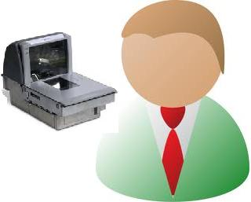
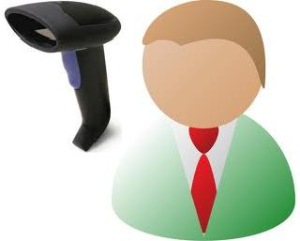
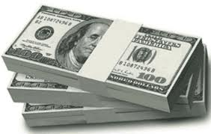
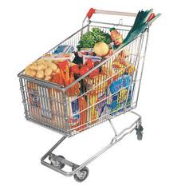
Vấn đề và giải pháp
Req Basket
Req Basket
Basket ID
Resp Basket
Basket ID
Notes:
Mô hình đưa ra (dùng animation) (dựa trên ưu điểm mạng không dây)
thiết bị
hoạt động hệ thống

Slide 8
Vấn đề và giải pháp
Tại sao chọn mạng ZigBee?
Độ tin cậy cao
Chi phí thấp: chip, stack nhỏ
Bảo mật cao
Chuẩn mở
Tốc độ dữ liệu thấp
Hỗ trợ tới hơn 60 ngàn thiết bị
Ít tiêu hao năng lượng

Slide 9
Quá trình hiện thực
Kế hoạch thực hiện (1slide)
Xây dựng giao thức giao tiếp giữa các thiết bị (2-3slide)
Kiến trúc phần mềm.(1slide)
Thiết bị Cashier.(2slide)
Thiết bị Handheld. (2slide)
PC Application. (2slide)
Notes:
Các bước thực hiện đề tài
Ádfasdf

Slide 10
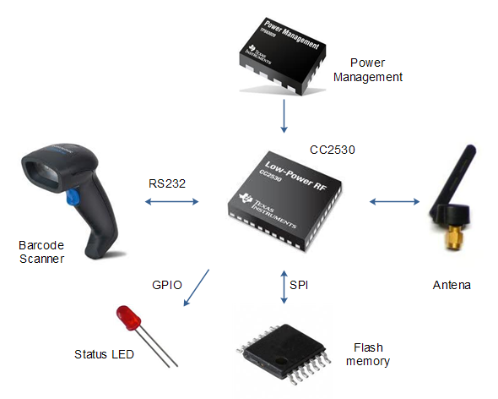
Quá trình hiện thực
Thiết bị Handheld

Slide 11
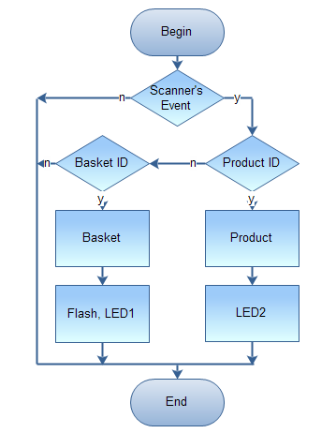
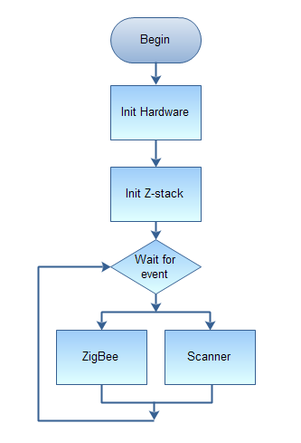
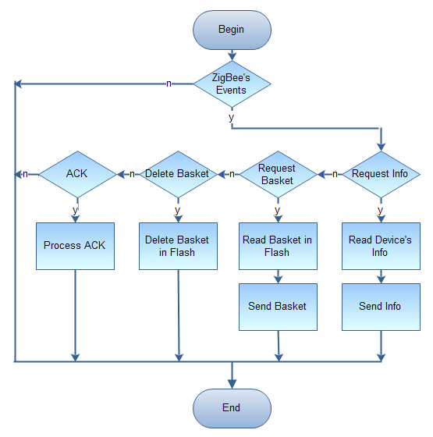
Quá trình hiện thực
Thiết bị Handheld
Number | 1byte
The order of last basket | 1byte
Length | 2byte
Flag | 1byte
Data | Length (bytes)
Flag | 1byte
Data | Length (bytes)
… | …

Slide 12
Tổng kết
Kết quả (1slide)
Hạn chế (1slide)
Hướng phát triển (1slide)

Slide 13
Demo

